Slide 1
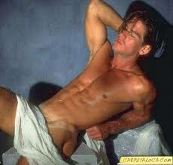
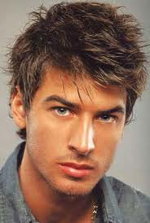
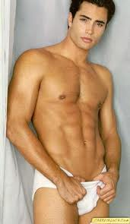
GISSEL NORISTZ
ARMIJOS
BUSCO UN AMOR DEL BUENO:

Slide 2
Que es un varón:
Varón es la manera como se identifica a las personas que pertenecen al sexo masculino sin importar su edad o apariencia. La palabra “varón” designa biológicamente al “macho” humano, pero esta última expresión puede ser peyorativa y reservada a las especies animales y vegetales, mientras el varón es restringido al hombre como especie. La palabra «hombres» tiene un mayor abanico de conceptos y por lo mismo la palabra «varón» se usa cuando se quiere hacer una distinción sexual con la «mujer». Muchas veces la palabra «hombre» se usa para varones que han alcanzado su edad adulta, mientras la palabra «varón» no tiene en cuenta la edad. La palabra «varón» en castellano deriva del latín vir que traduce literalmente «viga»: el varón era para los romanos «la viga que sostiene la casa».

Slide 3
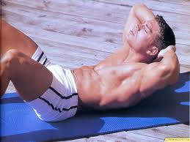
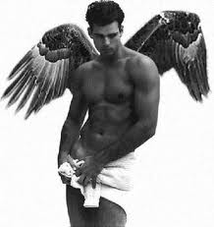
CARACTERISTICAS:
Características físicas:
Tono de voz grave y fuerte.
Estatura superior a la femenil.
Tórax amplio y pelvis estrecha; forma triangular del torso.
Mayor volumen corporal.
Carencia de grasa subcutánea.
sin tendencia a la calvicie .
piel gruesa y más oscura.
Con musculo y ojos claros.
Que sea de signo Aries.

Slide 4

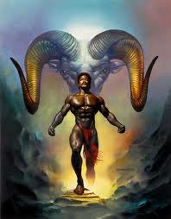
Características sentimentales:
Las características de los sentimientos en los arianos se reflejan meramente en la sensualidad, siempre vamos a ver reflejado sus emociones más en lo animal que en lo cariñoso, son personas que en la sexualidad se exceden en demasía. Ellos siempre intentan competir en este ámbito, consiguiendo así grandes romances en muy cortos plazos. En sus grandes puntos a favor encontramos el regalo de vigor sexual hacia sus parejas, muy sinceros ante todos, y rebosan de calor a base de espontaneidad y expresiones francas desde el corazón.

Slide 5
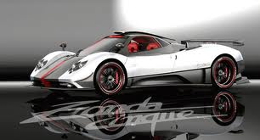
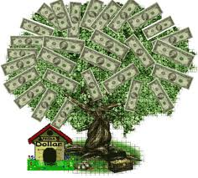
Características Mentales :
Que tenga dinero para que me todo lo que yo quiera.
Que tenga un carro para que me lleve donde yo le pida.
Que tenga una mama que no se meta en mis asuntos.
Que su papa tenga un buen trabajo y lo herede.
Que me complazca en todo.

Slide 6
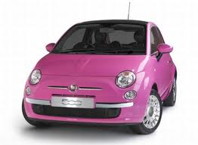

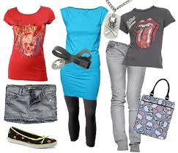
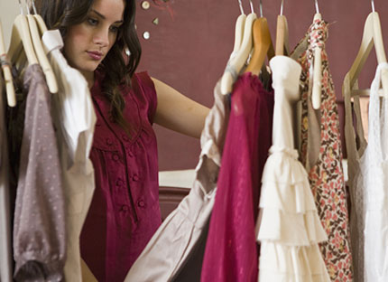
Lo que quiero
que me compre:

Slide 7

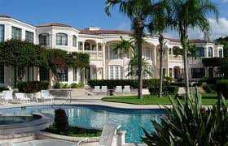
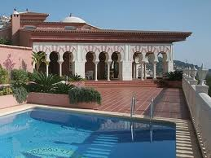


Como quiero que me compre mi casa:

Slide 8
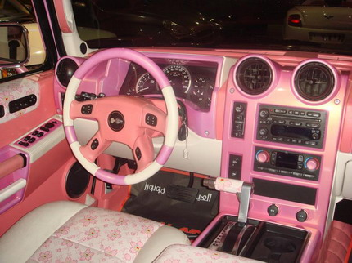
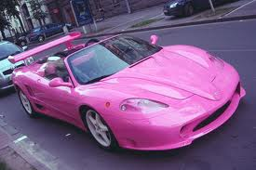

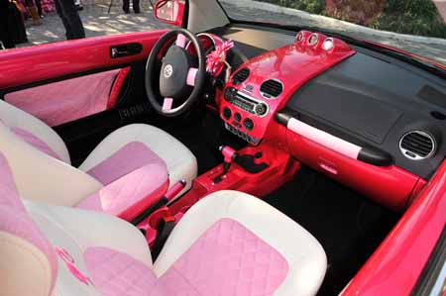
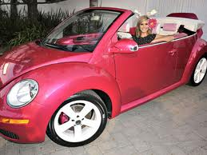
Como quiero mi carro:

Slide 9
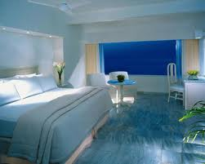
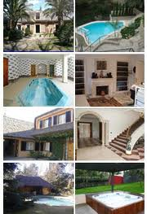
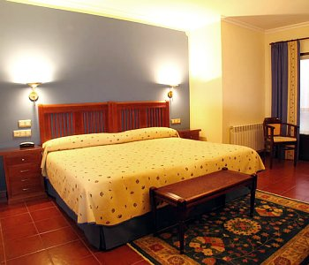
Como quiero mi cuarto:

Slide 10

Chicos guapos

